Slide 1
Hibernate3企业培训
讲师：袁杰

Slide 2
JDBC操作
List users = new ArrayList(); User user ; try { Connection conn = DBUtil.getConnection(); Statement statement = conn.createStatement(); ResultSet resultSet = statement.executeQuery("select * from users "); while(resultSet.next()){ user = new User(); user.setId(resultSet.getInt(1)); //省略其他赋值方法 ... users.add(User); } statement.close(); conn.close(); } catch (Exception e) { e.printStackTrace(); }

Slide 3
Hibernate 操作
Session session = HiberanteUtil.getSession(); Query query = session.createQuery("from User"); List<User> users =(List<User>)query.list();

Slide 4
JDBC缺点
开发效率低
代码冗余
pstmt的setXX方法
方法参数冗余的getXX方法
如果POJO的属性很多，代码增加
重复性工作多
能否使用对象将POJO作为参数，简单的完成增删改查操作？

Slide 5
Hibernate简介
Hibernate作者——Gavin King
Hibernate创始人
《 Hibernate in action 》作者
参加了XDoclet和Middlegen的开发
2003年9月加入JBoss，全职进行Hibernate开发
Hibernate
一个开发源代码的对象关系映射框架
对JDBC进行了非常轻量级的对象封装
将JavaBean对象和数据库的表建立对应关系

Slide 6
Hibernate3架构体验
构造userlibrary
hibernate3.jar+jpa+required
给项目加入Hibernate3能力
配置文件

Slide 7
Hibernate3架构体验总结
简化了JDBC或C3P0和DBUtils实现的dao层体系
主配置文件hibernate.cfg.xml src路径下(引入映射文件)
持久化类映射文件User.hbm.xml 类路径或src路径
CRUD均是基于对象(查询是基于HQL)
SessionFactory、Session等API类
思考：如何学习Hibernate3这样的持久层框架呢？
# 主配置和映射配置文件
# Hibernate提供的API类

Slide 8
Hibernate3核心API-Configuration类
Configuration类负责管理Hibernate的配置信息。包括如下内容：
Hibernate运行的底层信息：数据库的URL、用户名、密码、JDBC驱动类，数据库Dialect,数据库连接池等
（对应 hibernate.cfg.xml 文件）。
持久化类与数据表的映射关系（*.hbm.xml 文件）
创建Configuration 的两种方式
属性文件（hibernate.properties）:
Configuration cfg = new Configuration();
Xml文件（hibernate.cfg.xml）
Configuration cfg = new Configuration().configure();

Slide 9
Hibernate3核心API-SchemaExport类
SchemaExport类主要负责根据类或者hbm文件映射生成持久化类对应的表结构：
create(boolean script, boolean export)
参数1：是否生成脚本 参数2：是否导出到数据库
创建SchemaExport的方式
SchemaExport schema = new SchemaExport(config);

Slide 10
Hibernate3核心API-SessionFactory接口
Configuration对象根据当前的配置信息生成 SessionFactory 对象。SessionFactory 对象一旦构造完毕，即被赋予特定的配置信息(SessionFactory 对象中保存了当前的数据库配置信息和所有映射关系以及预定义的SQL语句。同时，SessionFactory还负责维护Hibernate的二级缓存)。
Configuration cfg = new Configuration().configure();
SessionFactory sf = cfg.buildSessionFactory();
是线程安全的。
SessionFactory是生成Session的工厂：
Session session = sf.openSession();
构造SessionFactory很消耗资源，一般情况下一个应用中只初始化一个 SessionFactory对象。

Slide 11
Hibernate3核心API-Session接口
Session是应用程序与数据库之间交互操作的一个单线程对象，是 Hibernate 运作的中心，所有持久化对象必须在 session 的管理下才可以进行持久化操作。此对象的生命周期很短。Session 对象有一个一级缓存，显式执行 flush 之前，所有的持久层操作的数据都缓存在 session 对象处。相当于 JDBC 中的 Connection。
持久化类与 Session 关联起来后就具有了持久化的能力。
是线程不安全的
Session 类的方法：
取得持久化对象的方法： get() load()
持久化对象都得保存，更新和删除：save(),update(),saveOrUpdate(),delete()
开启事务: beginTransaction().
管理 Session 的方法：isOpen(),flush(), clear(), evict(), close()等

Slide 12
Hibernate3核心API简介-Transaction接口
代表一次原子操作，它具有数据库事务的概念。所有持久层都应该在事务管理下进行，即使是只读操作。
Transaction tx = session.beginTransaction();
常用方法:
commit():提交相关联的session实例
rollback():撤销事务操作
wasCommitted():检查事务是否提交

Slide 13
Hibernate3核心API使用
public static void main(String[] args) throws Exception{
// 1. 加载默认的hibernate.cfg.xml的配置文件
Configuration config = new Configuration().configure();
// 2. 加载hbm文件 (Test.hbm.xml)
config.addClass(cn.itcast.hibernate.api.Test.class);
// 3. 根据配置生成表
SchemaExport schema = new SchemaExport(config);
schema.create(true, true);
// 4. 构建SessionFactory对象
SessionFactory factory = config.buildSessionFactory();
Session session = factory.openSession(); // 5. 建立连接
Transaction tran = session.beginTransaction(); // 6. 开启事务
Test t = new Test();
t.setName("test hibbernate");
session.save(t);
tran.commit(); // 7. 提交事务
session.close(); // 8. 关闭会话
}

Slide 14
Hibernate3主键生成策略
identity | 采用数据库生成的主键，用于为long、short、int类型生成唯一标识, Oracle 不支持自增字段. | <id name="id" column="id" type="long"> <generator class="identity" /> </id>
sequence | DB2、Oracle均支持的序列，用于为long、short或int生成唯一标识。 需要oracle创建sequence。 | <id name="id" column="id" type="long"> <generator class="sequence"> <param name="sequence">seq_name</param> </generator> </id>
native | 根据底层数据库的能力，从identity、sequence、hilo中选择一个，灵活性更强。 | <id name="id" column="id"> <generator class="native" /> </id>
increment | 个是由Hibernate在内存中生成主键，每次增量为1，不依赖于底层的数据库，因此所有的数据库都可以使用 | <id name="id" column="id"> <generator class="increment" /> </id>
uuid.hex | 使用一个128-bit的UUID算法生成字符串类型的标识符 | <id name="id" column="id"> <generator class="uuid.hex" /> </id>
uuid.string | hibernate会算出一个16位的值插入

Slide 15
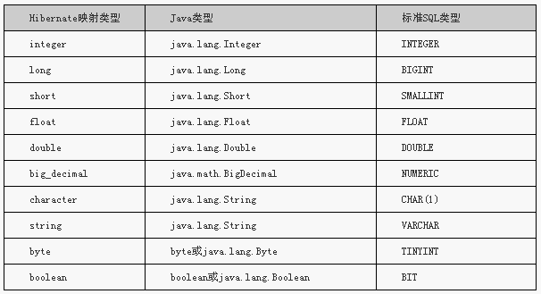
Hibernate3映射数据类型

Slide 16
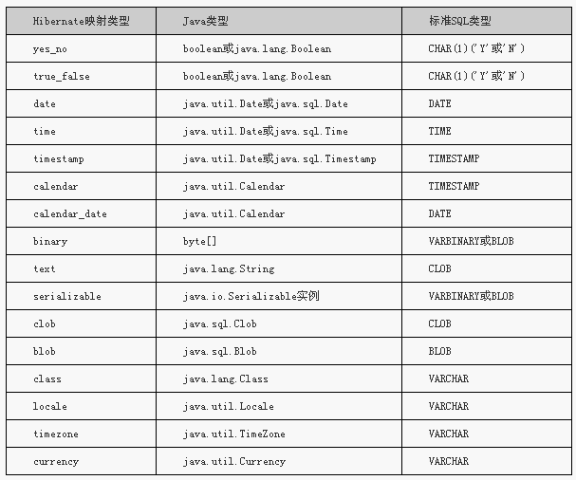
Hibernate3映射数据类型

Slide 17
Hibernate3映射数据类型
1. 在实际开发中需要在hbm文件中使用的type属性值是指定的类型。那
么指定的类型一般的是基于hibernate的类型。
2. 当然在实际过程中也可以在hbm文件中指定java类型。

Slide 18
Hibernate3映射数据类型
public class DataType {
private long id; private boolean tag; private Date createDate;
private char vip; private Timestamp logTime; private byte[] description;
….
｝
<hibernate-mapping>
<class name="cn.itcast.hibernate.datatype.DataType" table="datatype">
<id name="id" column="id" type="long">
<generator class="increment"></generator>
</id>
<property name="tag" column="tag" type="boolean"></property>
<property name="createDate" column="createDate" type="date"></property>
<property name="vip" column="vip" type="character"></property>
<property name="logTime" column="logTime" type="timestamp"></property>
<property name="description" column="description" type="binary"></property>
</class>
</hibernate-mapping>

Slide 19
Hibernate3映射数据类型
流类型
FileInputStream in = new FileInputStream(new File("测试文档.txt"));
int length = in.available();
byte[] b = new byte[length];
in.read(b);
时间戳类型
new Timestamp(System.currentTimeMillis())
查询的排序
session.createQuery("from DataType as d order by d.id asc");
分页
query.setFirstResult(2); query.setMaxResults(2);
方法比较
list()/iterator()的区别

Slide 20
Hibernate3运行原理
Hibernate的运行过程如下：
1、应用程序先调用Configuration类,该类读取Hibernate配置文件及映射文件中的信息，
2、并用这些信息生成一个SessionFactory对象，
3、然后从SessionFactory对象生成一个Session对象，
4、并用Session对象生成Transaction对象；
A、可通过Session对象的get(),load(),save(),update(),delete()
和saveOrUpdate()等方法对PO进行加载、保存、更新、删除、
等操作；
B、在查询的情况下，可通过Session对象生成一个Query对象，然后
利用Query对象执行查询操作；如果没有异常，Transaction对象将
提交这些操作到数据库中。

Slide 21
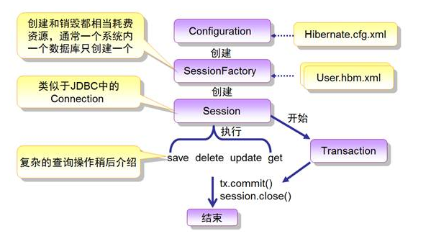
Hibernate3运行原理

Slide 22
Hibernate3新手容易犯错的地方
1. 错误
hibernate.cfg.xml报错
No suitable driver found for 12jdbc:mysql://localhost:3306/hibernate
2. 错误
cn.itcast.hibernate.apis.HibernateTest is not mapped
3. 错误
Could not determine type for: String, at table: hibernate_test, for columns
4. 错误
5. 错误
6. 错误

Slide 23
Hibernate3练习
1. 练习：session的get()和load()有什么区别?
# get()如果没有找到持久化类返回null，有可能导致空指针异常。
# load()如果没有找到持久化类直接抛出异常。
# get()是直接加载数据，load()是延迟加载，当使用被加载数据的时候才发送SQL。
简而言之：Hibernate对于load()认为数据库一定存在，因此可以放心的使用代理进行延迟加
载，如果使用中发现了问题，那么只能抛出异常。而对于get方法一定要获取真实的数据，否则
返回null。
DataType dataType1 = (DataType) session.load(DataType.class, new Long(1));
DataType dataType2 = (DataType) session.load(DataType.class, new Long(1));
System.out.println(dataType1); // 延迟加载，需要使用才发送SQL语句
System.out.println(dataType2); // 从一级缓存中获取持久化对象
System.out.println(dataType1 == dataType2);
session.getTransaction().commit();

Slide 24
Hibernate3练习
1. 练习：Query对象在获取表的所有的数据的时候，使用list()和 iterator()有什么
区别？
# 编写代码的方式不同 list()和iterator()
# 底层发送的SQL语句不同
list()直接一次性获取到所有持久化类的对象
iterator()先获取的是所有的数据的id值。当真正的遍历使用数据的
时候再发送select语句。因此该方法一定要处于session会话中。
# list发送的查询语句只有1条。Iterator发送多条查询语句，因此
iterator的效率低下。懒汉式(iterator) 饿汉式(list)
2. 练习：删除表中的所有数据？

Slide 25
Hibernate3练习
3. 练习：list和iterator什么时候使用？
list()如果表中有少量条数据
iterator()如果表中有N W条数据

Slide 26
第一章Java对象持久化概述

Slide 27
Java对象持久化概述
Hibernate是什么?
面向java环境的对象/关系数据库映射工具,即ORM框架。
1、开源的持久层框架.
2、ORM(Object/Relational Mapping)映射工具，建立面向对象的域
模型和关系数据模型之间的映射.
3、连接java应用和数据库的中间件.
4、对JDBC进行封装，负责java对象的持久化.
5、在分层结构中处于持久化层，封装对数据库的访问细节，
使业务逻辑层更专注于实现业务逻辑

Slide 28
Java对象持久化概述
为什么要用Hibernate?
1、Hibernate很大程度上简化了JDBC的操作，并进行了封装。
2、Hibernate提高了Dao层的代码效率。
3、Hibernate使用java的反射机制，OOP/而不是关系。提高了透明性。
4、Hibernate的性能非常好，因为它是一个轻量级框架。映射灵活。

Slide 29
Java对象持久化概述

Slide 30
Java对象持久化概述(联合主键)
联合主键的映射
(1) 将主键所对应属性提取出一个类（称之为主键类），并且主键类需
要实现Serializable接口，重写equals方法与hashCode方法。
(2) 类中的每个主键属性都对应到数据表中的每个主键列。
<composite-id>
<key-property name="name" column="student_name" type="string“/>
<key-property name="cardID" column="card_id" type="string“/> </composite-id>

Slide 31


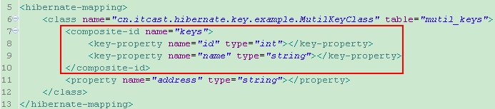
Java对象持久化概述(联合主键实现)
联合主键构成的单独类
实现接口Serializable
重写hashcode()和equals()
持久化类
引用混合主键
注意：此时如果插入混合主键相同的元素对象，那么抛出异常。

Slide 32
Java对象持久化概述(联合主键)
联合主键问题？
(1) 联合主键映射后可以进行数据的插入
(2) 联合主键添加后如何查找该持久化对象？
(3) 联合主键类为什么要实现Serializable接口?
问题解决
(1) 继续使用get方式加载持久化的对象
get(Class clazz, Serializable id)
(2) 只有主键实现了Serializable接口才可以调用该get()方法

Slide 33
第二章 对象-关系映射基础

Slide 34
Hibernate3中对象映射关系
对象和关系
对象 → 持久化类
关系 → 基于关系的数据库(SQL)
对象 → Hibernate → 关系数据表中
对象和关系映射
# 一个类根据hbm文件映射一个数据库表
# 在实际开发中类和类之间是有关系的、而一个类由可以映射一个表，
因此数据库中的表也是有关系的，是合乎逻辑的。
# 那么在实际的开发中我们就需要使用类和类的关系生成底层表和表
的关系。
# 那么类和类之间都有什么关系呢？
1:n(重点) n:1 1:1 n:n

Slide 35


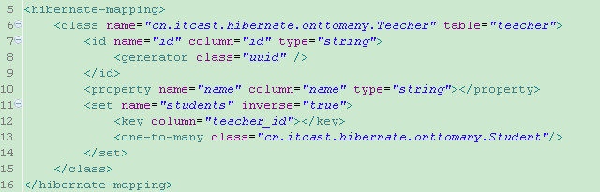
Hibernate3中对象映射关系1:N
1:N关系
教师和学生关系 一个教师← →多个学生
对象和关系映射(Teacher.hbm.xml)

Slide 36
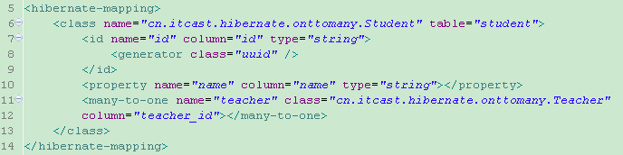
Hibernate3中对象映射关系1:N
1:N关系
教师和学生关系 一个教师← →多个学生
对象和关系映射(Student.hbm.xml)

Slide 37

Hibernate3中对象映射关系1:N
1:N关系保存教师
问题：保存教师的时候，教师对象上的学生集合无法存储到学生表？
1:N关系修改教师和对应的学生
可以直接更新(是级联保存和更新的)
1:N关系加载教师和学生
hibernate默认在1:N的情况下，考虑到N的一端数据量过大的情况下，加载数据会导致内存溢出，因此采用的懒加载的方式。
Set<Student> set = teacher.getStudents(); 不会给数据库发送查询的SQL
直到开发者使用该数据的时候，比如sys输出或循环遍历。因此将该语句放
置到session关闭后会直接抛出异常的!

Slide 38

Hibernate3中对象映射关系1:N
解决1:N下懒加载在session关闭后的异常问题
解决方案
# 获取到N端数据后直接访问下：既可以直接先输出下
# 修改hibernate在1:N上的默认(true)懒加载机制(false),但是这样就打破了
hibernate的默认加载方式。

Slide 39
Hibernate3中对象映射关系1:N
1:N关系
教师和学生关系 一个教师← →多个学生
根据多的一端学生加载教师信息
当使用teacher = student.getTeacher();加载教师信息的时候默认也是
懒加载方式，因此可以参见以上的两种方案进行结果。
# 输出
# 懒加载false

Slide 40
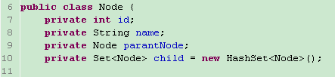
Hibernate3中对象映射关系1:N之特殊情况
1:N关系
还记的HTML、XML中的DOM树吗？其中是否有很多的Node节点？
如果让你使用类描述一个节点，那么应该怎么描述呢？
思考
对于以上的类描述。我们发现其中Node和Node类本身具备1:N的关系，如此的类应该如何写映射文件呢？

Slide 41
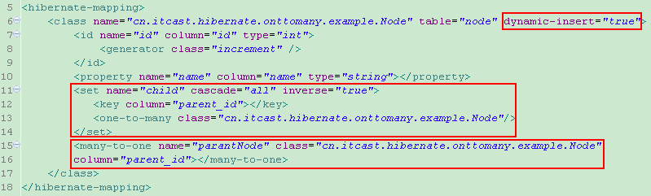
Hibernate3中对象映射关系1:N之特殊情况
思考
对于以上的类描述。我们发现其中Node和Node类本身具备1:N的关系，如此的类应该如何写映射文件呢？

Slide 42
Hibernate3中对象映射关系1:N
建立Node节点的保存方法
发现始终必须要有一个节点为根节点，即没有父节点，那么该节点的父节点默认是NULL，如何使得该根节点的父节点是建表时候的默认值呢?
建表语句
CREATE TABLE node(
id INT PRIMARY KEY,
NAME VARCHAR(150),
parent_id INT DEFAULT -1
); 这里不能使用SchemaExport生成表，需要手工建立，且使用以下属性。
Hibernate生成SQL的优化
在hbm的映射文件中，在编写<class>标签的时候，可以使用以下两个
属性来优化生成的SQL语句：
dynamic-insert=“true”，dynamic-update=“true”

Slide 43
Hibernate3中持久化对象的状态
瞬时对象（Transient Objects）
使用new操作符初始化的对象不是立刻就持久化的，他们的状态是瞬时的。
(1) 不处于Session的缓存中，也可以说，不被任何一个Session实例关联。
(2) 在数据库中没有对应的记录。
持久化对象（Persist Objects）
持久实例是任何具有数据库标识的实例。它有持久化管理器Session统一管理，持久实例是在事务中进行操作的———他们的状态在事务结束时同数据库进行同步。
(1) 位于一个Session实例的缓存中，也可以说，持久化对象总是被一个Session实例关联。
(2) 持久化对象和数据库中的相关记录对应。
(3) Session在清理缓存时，会根据持久化对象的属性变化，来同步更新数据库。
离线对象（Detached Objects）
Session关闭之后，持久化对象就变为离线对象。离线表示这个对象不能再与数据库保持同步，他们不再受Hibernate管理。
(1) 不再位于Session的缓存中，也可以说，游离对象不被Session关联。
(2) 游离对象是由持久化对象转变过来的，因此在数据库中可能还存在与它对应的记录
（前提条件是没有其他程序删除了这条记录）。

Slide 44
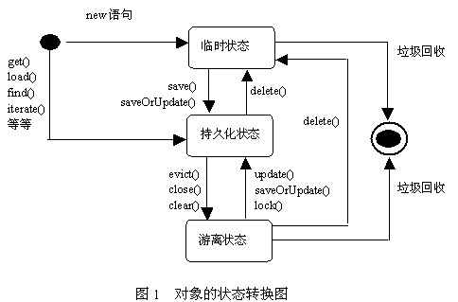
Hibernate3中持久化对象的状态转换过程
Notes:
/*
* 临时：对象不在session管理，与数据库无对应的记录
* 特点：
* new出
* 持久：对象在session管理， 与数据库有对应的记录
* 特点：
* 有oid
* 对对象修改会同步到数据库
* 游离:对象不在session管理，但与数据库有对应的记录.
* 特点：
* 修改对象，不会影响数据库
*/

Slide 45
Hibernate3中持久化对象的状态转换
Session session = SessionUtils.getSession();
Transaction transaction = session.beginTransaction();
User user = (User) session.get(User.class, 1);
user.setName(“jack”);
user.setAge(30);
user.setBirthday(new Date());
transaction.commit();
思考：这里没有使用session.update(user)语句，为什么
还可以将对象的属性修改体验到数据库表中呢？

Slide 46
Hibernate3中Session缓存即一级缓存
Session缓存
Hibernate的一级缓存是由Session提供的，因此它存在于Session的整
个生命周期中，当程序调用save()/update()/saveOrupdate()/get()等及
查询接口方法list()/iterator()方法时候，如果session中不存在该对象，
那么会先将本次的对象存储到一级缓存中便于以后使用，当Session关
闭时同时清空一级缓存数据。clear()/evict()
Session的缓存作用
减少访问数据库的次数，进而提高效率。保证缓存中的对象与数据库的记录保持
同步，当缓存的对象改变后，session不会立即执行sql，而是将多个sql语句合并
为一条sql进行执行，提高效率。
session的缓存举例
当用户需要对指定的对象进行修改的时候，如果对于同一个属性修改了多次，其实hibernate的session缓存并不是执行多个update语句，而是以最后一个更新为准而发送一条更新的sql。

Slide 47
Hibernate3中Session缓存问题
public void cache(){
Session session = SessionUtils.getCurrentSession();
session.beginTransaction();
Query query = null;
DataType dataType = null;
DataType dataType1 = null;
try {
// 获取要修改的对象
dataType = (DataType) session.get(DataType.class, new Long(1));
// session.evict(dataType);和session.clear();方法会清理缓存
dataType1 = (DataType) session.get(DataType.class, new Long(1));
System.out.println(dataType == dataType1);
session.getTransaction().commit();
} catch (Exception e) {
e.printStackTrace();
session.getTransaction().rollback();
}
}
Get（）先将获取的对象存储到一级缓存，当再次加载同
一个持久化对象的时候先检测一级缓存中是否有该对象，
如果有直接获取，不会发送SQL语句，否则才发送SQL

Slide 48
Hibernate3中Session缓存问题
public void cache(){
Session session = SessionUtils.getCurrentSession();
session.beginTransaction();
Query query = null;
try {
query = session.createQuery("from DataType");
List list = query.list();
System.out.println(list);
// session.clear();
Iterator<DataType> it = query.iterate();
while(it.hasNext()){
System.out.println(it.next());
}
session.getTransaction().commit();
} catch (Exception e) {
e.printStackTrace();
session.getTransaction().rollback();
}
}
List()查询出来的结果会被缓存起来，那么当
terator()再查看的时候会先发送查询id的SQL，
但是查询实体的SQL不会发出，因为它首先回去一
级缓存中获取已经缓存的数据。

Slide 49
Hibernate3中Session缓存问题
public void cache(){
Session session = SessionUtils.getCurrentSession();
session.beginTransaction();
Query query = null;
try {
query = session.createQuery("from DataType");
Iterator<DataType> it = query.iterate();
while(it.hasNext()){
DataType dataType = it.next();
dataType.setVip('K');
session.flush();
session.clear();
}
session.getTransaction().commit();
} catch (Exception e) {
e.printStackTrace();
session.getTransaction().rollback();
}
}
Iterator()方法加载的所有的持久化类对象要进行
批处理修改的时候，每一个对象都要先缓存再修改，
因此在循环中需要释放一级缓存中的内存占用，避免
内存溢出。

Slide 50
不同Session是否共享缓存数据？
Session session1=sessionFactory.openSession();Session session2=sessionFactory.openSession();
Transaction tx1 = session1.beginTransaction(); Transaction tx2 = session2.beginTransaction();
//Customer对象被session1关联
Customer c=(Customer)session1.get(Customer.class,new Long(1));
//Customer对象被session2关联
session2.update(c);
c.setName("Jack"); //修改Customer对象的属性
tx1.commit(); //执行update语句 tx2.commit(); //执行update语句
session1.close(); session2.close();
当执行session1的load()方法时，OID为1的Customer对象被加入到session1的缓存中，因此它
是session1的持久化对象，此时它还没有被session2关联，因此相对于session2，它处于游离状
态。当执行session2的update()方法时，Customer对象被加入到session2的缓存中，因此也成
为session2的持久化对象。接下来修改Customer对象的name属性，会导致两个Session实例在
清理各自的缓存时，都执行相同的update语句：
update CUSTOMERS set NAME='Jack' …… where ID=1;

Slide 51


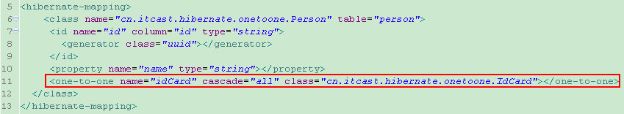
Hibernate3中对象映射关系1:1
1:1关系
人(person)和IdCard 一个成人← →一个身份证
对象和关系映射(Person.hbm.xml)

Slide 52
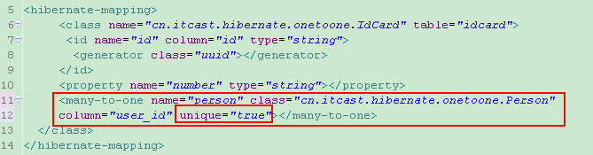
Hibernate3中对象映射关系1:1
1:1关系
人(person)和IdCard 一个成人← →一个身份证
对象和关系映射(IdCard.hbm.xml)

Slide 53
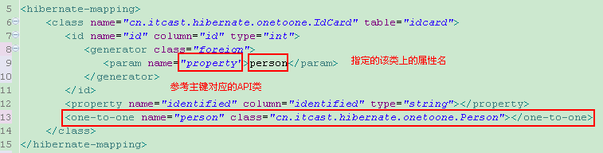
Hibernate3中对象映射关系1:1之特殊情况
1:1关系
人(person)和IdCard 一个成人← →一个身份证
思考：是否可以在一对一的时候两个表的主键相同进而简化数据库维护
两个主键呢? YES 怎么做呢?

Slide 54


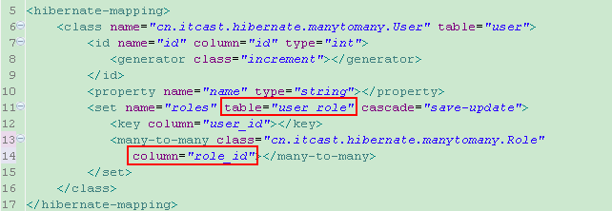
Hibernate3中对象映射关系n:n映射
n:n关系
用户(user)和角色(Role) 多个用户← →多个角色
本质还是Set集合的映射(User.hbm.xml)

Slide 55
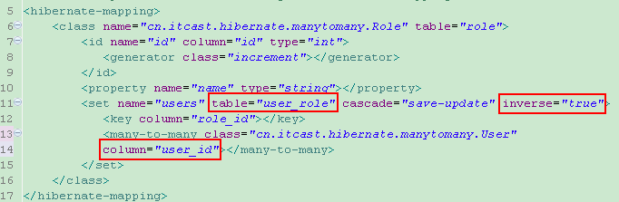
Hibernate3中对象映射关系n:n
n:n关系
用户(user)和角色(Role) 多个用户← →多个角色
本质还是Set集合的映射(Role.hbm.xml)

Slide 56
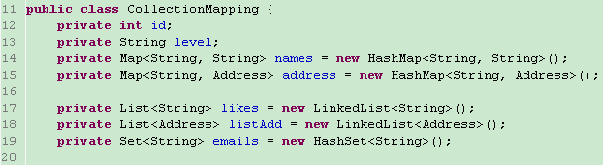
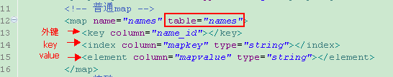
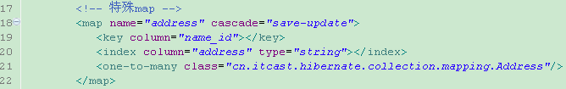
Hibernate3中Map、Set和List的映射
持久化类
Map的String类型和对象类型映射关系

Slide 57
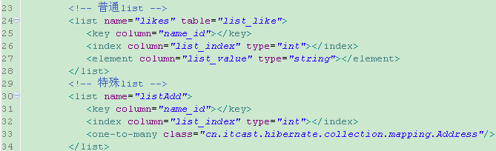
Hibernate3中Map、Set和List的映射
持久化类
List的String类型和对象类型映射关系

Slide 58

Hibernate3中Map、Set和List的映射
持久化类
Set的String类型映射关系
Array（数组）映射：标签使用<array>其他与List基本一致。

Slide 59
第三章 组件映射和继承映射

Slide 60


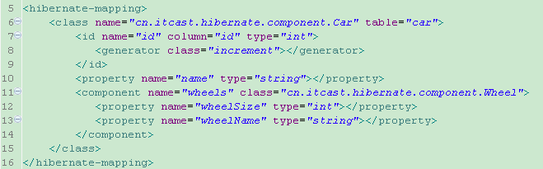
Hibernate3中组件映射
回顾1:1
一个人一个IDCard，一个持久化类对应一个底层的关系表。
当维护一个类的时候，如果一个类中包含了另一个类我们称之为组合关系，如何
按照组合关系将两个类生成到一个关系表呢？解决方案：组合映射。
组合类
映射

Slide 61


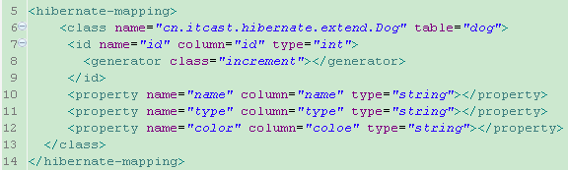
Hibernate3中继承映射
父类和子类
映射
注意：当Animal的子类有很多的时候，就会有很多子类对应的表，那么如何查询出来所有的
Animal子类对象的记录？ HQL “from Animal”,此时报错为没有指定的hbm文件，因此需要
在HQL语句查询的时候指定全类名。HQL “from cn.itcast.extend.Animal”即可

Slide 62
第四章 持久化对象检索方式

Slide 63
Hibernate3中持久化对象检索方式
OID方式
该方式就是根据每一个持久化类对象的id来加载数据库表中与之对应的持久化对
象。如：get(Class,Serializable)/load(Class,Serializable)
对象导航方式
根据已经查询出来的持久化对象，使用get()导航的获取其他与之相关联的对象。
如：Teacher t1 = session.get(,1); t1.getStudent();
HQL方式
Hibernate提供了Query接口，该接口主要是为了HQL进行检索对象提供的一个场所。From 类 as c where
QBC方式
使用QBC(Query By Ctriteria 即条件查询)的API类进行持久化对象的检索。更
加面向对象。

Slide 64
Hibernate3中HQL检索
查询全部
Query q1 = session.createQuery("from Customer");
排序查询
q1 = session.createQuery("from Customer as c order by c.age desc");
指定列查询
q1 = session.createQuery("select c.name, c.age from Customer as c order by c.age desc");
List list2 = q1.list(); // 查询的集合不是对象集合，是每一行的Object[]对象集合
指定列封装查询
q1 = session.createQuery("select new Customer(c.name, c.age) from Customer as c order by c.age desc");
条件查询【命名参数查询。类比？查询】
q1 = session.createQuery("from Customer c where c.age > :age")
.setInteger("age", 40);
q1 = session.createQuery("from Customer c where c.age > :age and c.name =:name")
.setInteger("age", 40)
.setString("name","王武");

Slide 65
Hibernate3中HQL检索
单一行对象查询
Object obj1 = session.createQuery("from Customer c where c.age > :age and
c.name =:name")
.setInteger("age", 40)
.setString("name","王武")
.uniqueResult();
分页查询
setFirstResult()
setMaxResults()

Slide 66
Hibernate3中QBC检索
QBC【面向对象的条件查询】
Criteria 、 Criterion、 Expression、Restrictions
查询
Criteria cra = session.createCriteria(Customer.class);
Criterion tr1 = Restrictions.between("age", 20, 40);
cra.add(tr1); list2 = cra.list();
cra = session.createCriteria(Customer.class)
.add(Restrictions.in("name",new String[]{"张三","李四"})); cra.list());
cra = session.createCriteria(Customer.class).add(Restrictions.like("name", "王%")); cra.list();
cra = session.createCriteria(Customer.class); cra.addOrder(Order.desc("age"));
cra.setFirstResult(0); cra.setMaxResults(2); cra.list();

Slide 67
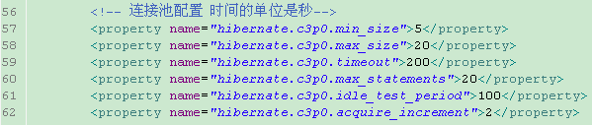
Hibernate3中数据库连接池配置
Hibernate3的数据库连接池
hibernate默认支持的数据库连接池是C3P0，开发者需要使用的话可以直
接在下载的hibernate包中的lib\optional目录下找到C3P0并引入自己的项目
中，而项目其他的地方都不用改变。开发者也不能直接体验到是否正真的
使用了连接池中的连接对象。
查询
参数的理解和使用可以参考hibernate中的Environment类的常量。

Slide 68
Hibernate3中二级缓存机制
Session缓存
Hibernate中提供的第一级缓存指的是Session缓存，但是由于Session对象的
生命周期通常是在一个事务中进行的，因此有些人也称之为事务范围的缓存。一级
缓存是必须的，不允许开发者且事实上也不能被开发者进行卸载，在一级缓存中持
久化的每一个类对象上都维护了一个唯一的OID标识。
SessionFactory缓存【该类的对象是静态的】
Hibernate中提供的第二级缓存指的是SessionFactory缓存，是支持可插拔式
的缓存。该缓存主要是由SessionFactory进行管理。由于SessionFactory的
生命周期是整个应用的进程，因此这个缓存中存储的是对象的散列数据，第二级缓
存是可选的，可以在每一个类或集合上进行细粒度的控制。

Slide 69
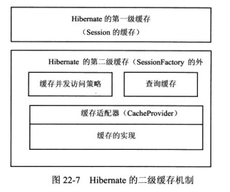
Hibernate3中二级缓存机制

Slide 70


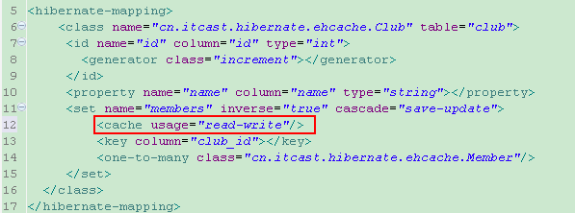
Hibernate3中二级缓存机制体验
环境准备1:N关系
映射(Club.hbm.xml)

Slide 71
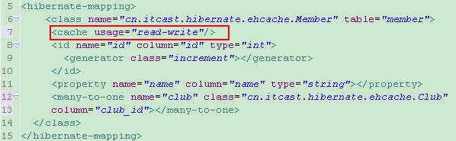
Hibernate3中二级缓存机制体验
环境准备1:N关系
映射(Member.hbm.xml)

Slide 72
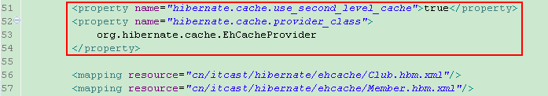
Hibernate3中二级缓存机制体验
hibernate.cfg.xml
src/ehcache.xml
<?xml version="1.0" encoding="utf-8"?>
<ehcache>
<diskStore path="c:/ehcache"/>
<defaultCache maxElementsInMemory="200" eternal="false"
timeToIdleSeconds="40" timeToLiveSeconds="60"
overflowToDisk="true"/>
<cache name="cn.itcast.hibernate.ehcache.Member"
maxElementsInMemory="200" eternal="false"
timeToIdleSeconds="40" timeToLiveSeconds="60"
overflowToDisk="true"/>
</ehcache>

Slide 73

Hibernate3中二级缓存机制体验
必须引入包

